Slide 1
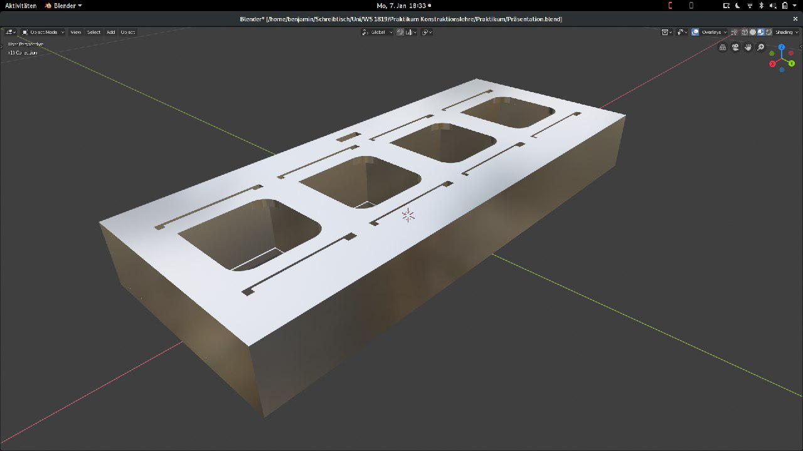
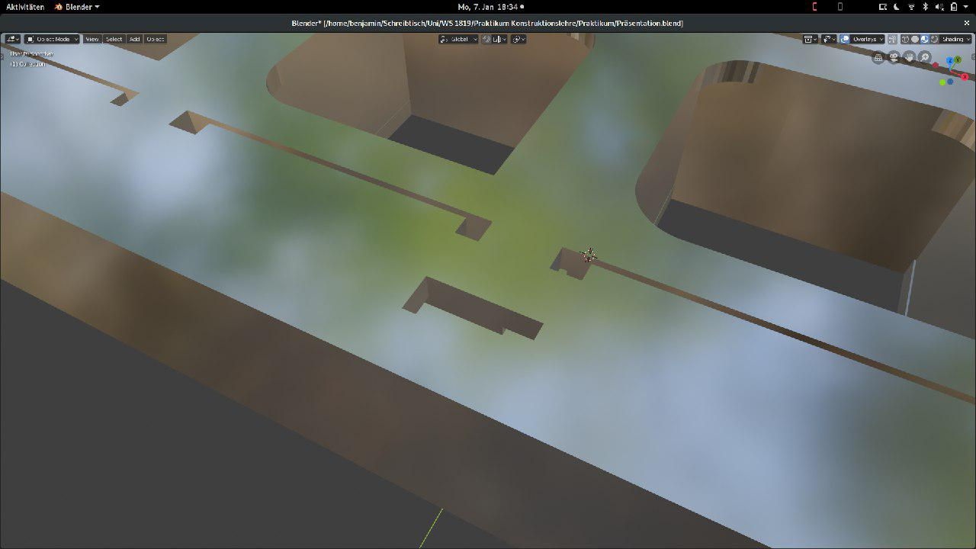
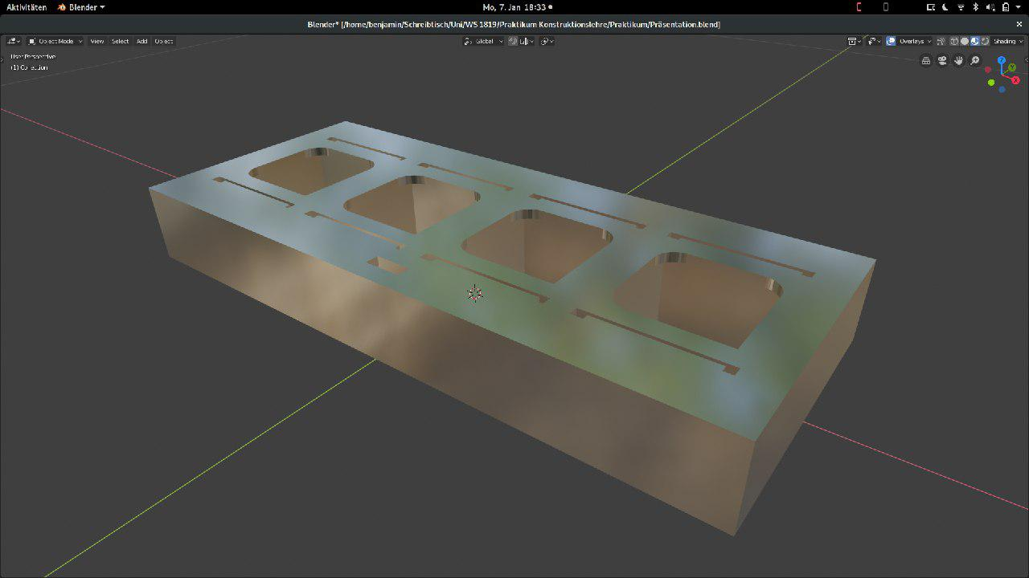
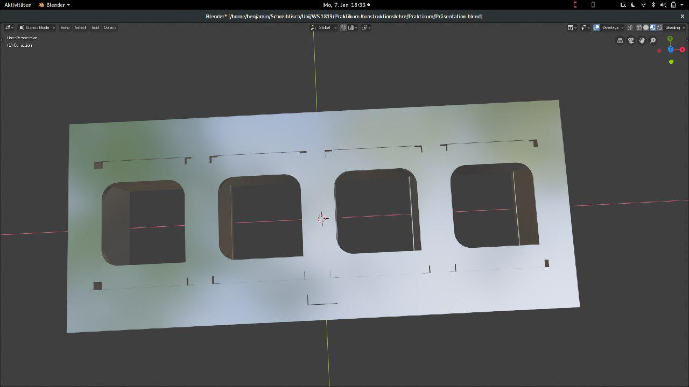
SmartBin
Public.Efficient.Easy.
Präsentation für
das Praktikum Konstruktionslehre
Leitung:
Prof. Dr. Lars Mikelsons
Studenten:
Cindy Ebertz, Benjamin Ritter,
Marcel Khodabakhsh

Slide 2
Gliederung
Motivation für das Projekt
Vorführung mit Prototyp
Dokumentation
  Anforderungsermittlung
  Systementwurf & -architektur
  Systemintegration & - test
  Systemvalidierung

Slide 3
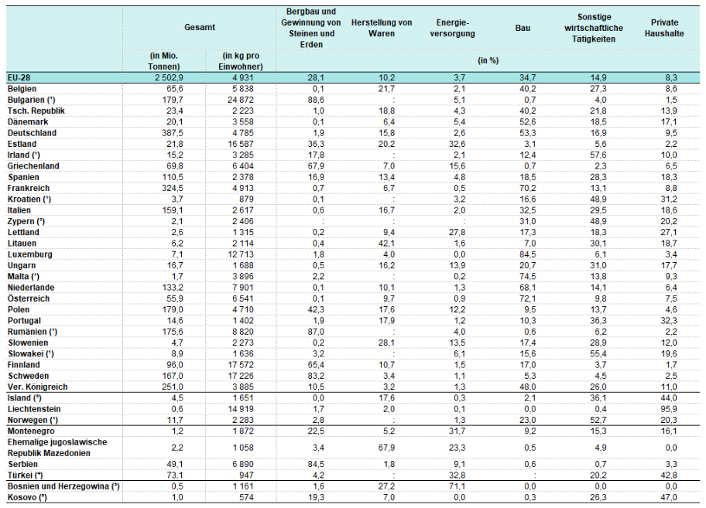
Motivation für das Projekt
Deutschland produziert mehr Müll
als jedes andere europäische Land
Verbesserung des Recyclings für
den Umweltschutz
Unsere Mülltonne soll das
vor allem an öffentlichen Plätzen /
Bahnhöfen u.Ä. ermöglichen
Abbildung 1:
Abfallaufkommen in Europa
Quelle: Eurostat 2017
20.02.2019
Praktikum Konstruktionslehre WiSe 2018/19
3

Slide 4
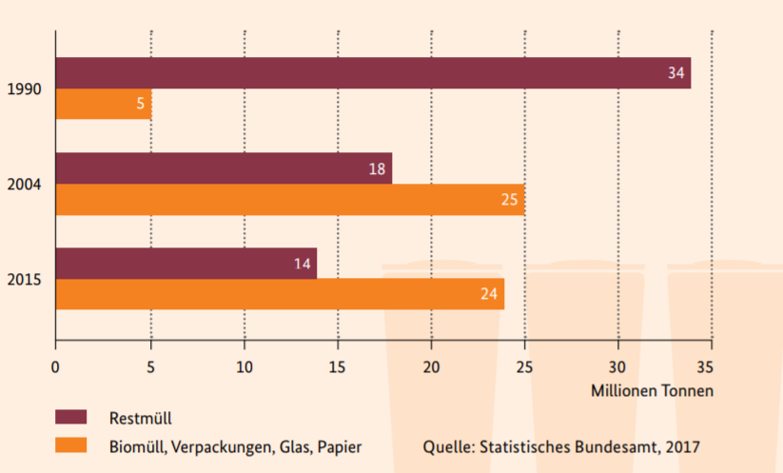
Motivation für das Projekt
Zusätzlich ist die Menge des Biomülls, Verpackungen, Glas und Papier stark im privaten Haushalten in den letzten Jahren gestiegen
Potenzial für Recycling
Abbildung 2:
Abfallaufkommen privater Haushalte
20.02.2019
Praktikum Konstruktionslehre WiSe 2018/19
4

Slide 5
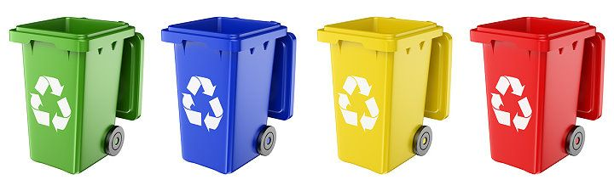
Vorführung mit Prototyp
Beispielhafte Entsorgung von einigen Produkten
→ Prototyp hat vier Entsorgungsmöglichkeiten
(Papier, Plastik, Bio, Restmüll)
20.02.2019
Praktikum Konstruktionslehre WiSe 2018/19
5

Slide 6
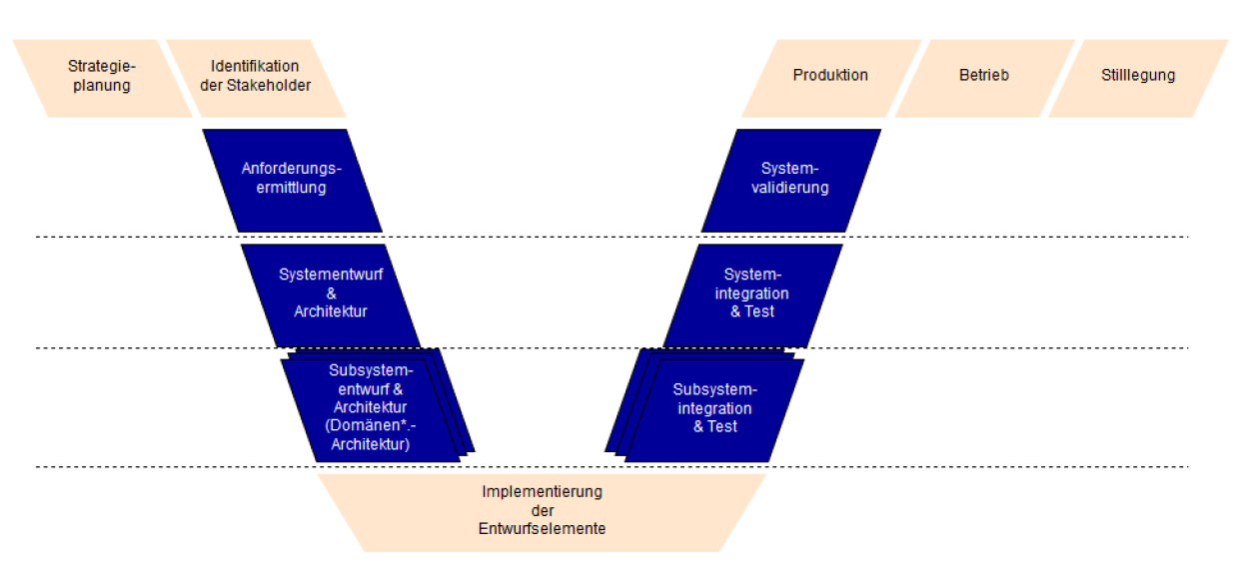
Dokumentation
20.02.2019
Praktikum Konstruktionslehre WiSe 2018/19
6

Slide 7



Identifikation der Stakeholder
Stakeholder:
  Staat / Stadtwerke (Verwendung öffentlicher Plätze)
  Wartungsunternehmen
  Müllabfuhr
  Alle Nutzer der Mülltonnen
  Partner für Bonussystem (z.B. Payback, Umweltverbände)
  Firmen / Unternehmen entlang der Wertschöpfungskette
  Entsorgungs- und Recyclingunternehmen
20.02.2019
Praktikum Konstruktionslehre WiSe 2018/19
7

Slide 8
20.02.2019
Praktikum Konstruktionslehre WiSe 2018/19
8

Slide 9
Anforderungsermittlung und Funktionsableitung
Systemdefinition:
  Mülltonnenaufsatz
  oder ganze Mülltonne (je nach Standort)
  Schnittstellen mit folgenden Systemen:
    Bereits bestehende Mülltonnen (z.B. an Bahnhöfen)
    Mit anderen smarten Mülleimern (interne Kommunikation)
    Müllabfuhr
    Belohnungssystem
Für die Ermittlung der Stakeholder Anforderungen haben wir uns bestmöglich in die verschiedenen Parteien hineinversetzt, da eine Kommunikation mit allen Parteien zum jetzigen Zeitpunkt zu zeitaufwändig gewesen wäre.
20.02.2019
Praktikum Konstruktionslehre WiSe 2018/19
9

Slide 10
Anforderungsermittlung und Funktionsableitung
Anforderungen
Unterstützung der Nutzer
Motivation für Mülltrennung schaffen
Interne Kommunikation sowie Synergie mit Umsystemen
Effizienz der Tonne
Funktionen
Erkennen des Barcodes auf Produkten
Anzeigen des richtigen Müllbehälters
Erkennen des Müllstands
→ Kontaktieren der Müllabfuhr
Anbindung an Belohnungssysteme (z.B. PayPal)
20.02.2019
Praktikum Konstruktionslehre WiSe 2018/19
10

Slide 11
House of Quality
_
_
_
_
 |  | Umfangreiche Datenbank | Mehrere Sensoren für Müllstände | Energieautark | Displaygröße & LEDs | Meldung von Sensorständen über lange Strecken
 |  | ↓ | ↓ | ↓ | ↓ | ↓
Einfache Benutzung | 5 | 2 | - | - | 5 | -
Kein großer Zeitaufwand | 4 | 2 | - | - | 3 | -
Vorteile durch Bonussystem | 4 | 5 | - | - | - | -
Mülltonnen nie voll | 4 | - | 5 | - | - | 5
Produkte können passend entsorgt werden | 5 | 5 | 4 | - | 3 | 4
 |  | 14 | 9 | - | 11 | 9
Technische Anforderungen
Ziele
Priorität
Kundenanforderungen
Werteskala:
1-5:
1 geringe Priorität,
5 hohe Priorität
Wichtigkeit
Σ(Priorität X Beziehung)
20.02.2019
Praktikum Konstruktionslehre WiSe 2018/19
11
Notes:
11

Slide 12
20.02.2019
Praktikum Konstruktionslehre WiSe 2018/19
12

Slide 13
Systemkontext
Umsysteme Staat (öffentliche Plätze) Müllabfuhr Nutzer Wartungsarbeiter App
System
Funktionen Tonne anzeigen Tonnendaten abrufen Tonne zuordnen Energie geben Elektronik schützen
(Mülleinwurf und Tonnenfüllung)
Arduino +
Subsysteme LEDs Activity-Board Raspberry-Pi Sensoren Barcodescanner Batterien Metallhülle

Slide 14
Logisches Modell
Müllentsorgungskonzept
Display
Computer 3
Netzanschluss / Akku
Computer 1
LEDs
Computer 2
Barcode Scanner
Sensoren
Informationsfluss
Energiefluss
20.02.2019
Praktikum Konstruktionslehre WiSe 2018/19
14

Slide 15
Physikalisches Modell
Müllentsorgungskonzept
Display
ActivityBoard
Powerbank
Raspberry pi
LEDs
(APA102)
Arduino
Barcode Scanner
(USB + Serialfähig)
Infrarot
Sensoren
Informationsfluss
Energiefluss
20.02.2019
Praktikum Konstruktionslehre WiSe 2018/19
15

Slide 16
Systementwurf- und Architektur
Variante 1 [Prototyp]: Mülltonne als Aufsatz
20.02.2019
Praktikum Konstruktionslehre WiSe 2018/19
17

Slide 17
Technische Zeichnung
20.02.2019
Praktikum Konstruktionslehre WiSe 2018/19
18

Slide 18
20.02.2019
Praktikum Konstruktionslehre WiSe 2018/19
19

Slide 19
Subsystementwurf und -architektur
Welche Domänen werden berücksichtigt?
  Software
    Steuerung der LEDs
    Empfangen und Verarbeiten der Daten von Scanner und Sensoren
    Datenbank
  Elektronik
    LEDs
    Raspberry-Pi & ActivityBot
    Barcodescanner
  Services
    Müllabfuhr
    Belohnungssystem
20.02.2019
Praktikum Konstruktionslehre WiSe 2018/19
20

Slide 20
Ablaufdiagramm
Standard Use Case
Barcode scannen
Abgleich mit Datenbank
Barcode in Datenbank vorhanden
Barcode entspricht Kunde in Datenbank
Barcode nicht in Datenbank / nicht entsorgbar
Passende LED leuchtet
Bonuspunkte werden gutgeschrieben
Passende Meldung für Nutzer
Informationsfluss
Bonuspunkte werden gesammelt
Aktion
20.02.2019
Praktikum Konstruktionslehre WiSe 2018/19
21

Slide 21
Ablaufdiagramm
Sensorik Müllstand
Passende Meldung für Nutzer
Müllbehälter voll
Sensor für Müllstand
Müll fast voll
Meldung an Müllabfuhr
Müllbehälter nicht voll
Informationsfluss
Barcode scannen möglich
Aktion
20.02.2019
Praktikum Konstruktionslehre WiSe 2018/19
22

Slide 22
Subsystementwurf und -architektur
Weg der Daten:
  Person -> Scanner: Barcode
  Scanner -> Raspberry-Pi: Barcode => Suche in Datenbank
Gefunden und mind. ein Zähler > 50 | Gefunden und kein Zähler > 50 | Nicht gefunden
LEDs ansteuern (Arduino) | Warten auf Sensorendaten (RPi) | Barcode zur Datenbank hinzufügen (RPi)
Warten auf Sensorendaten (Arduino) | Jeweiligen Zähler in DB erhöhen (RPi) | Warten auf Sensorendaten (RPi)
Vergleich Tonne mit Soll und Erhöhen der Zähler (RPi) |  | Erhöhen der jeweiligen Zähler in der DB (RPi)
Warten auf Barcode (RPi)
ggf. senden der Daten an Belohnungssystem (RPi)
20.02.2019
Praktikum Konstruktionslehre WiSe 2018/19
23

Slide 23
20.02.2019
Praktikum Konstruktionslehre WiSe 2018/19
24

Slide 24
Subsystemintegration und Test
Wie werden die Systemteile integriert?
  Prototyp
    Metall statt Holz gibt Schutz vor Fremdeinwirkungen
    Powerbank / Akku gibt Energie anstatt Netzanschluss / Solarpanels
  Vorteile:
    Leichte Wartbarkeit
    Geringe Kosten
    Elektronik ist geschützt vor Regen und andere Fremdeinwirkungen
20.02.2019
Praktikum Konstruktionslehre WiSe 2018/19
25

Slide 25
Zigg-Zagging
Richtige Mülltonne erkenntlich machen
Smarter
Mülleimer
visuell
auditiv
LEDs
Lautsprecher
Öffnungs-mechanismus
Vorteile von LEDS:
günstig
Geringer Energieverbrauch
deutliche Anzeige
Leichte Installation und Ansteuerung
20.02.2019
Praktikum Konstruktionslehre WiSe 2018/19
26

Slide 26
Zigg-Zagging
Müllstand und Mülleinwurf erkennen
Smarter
Mülleimer
auditiv
optisch
Gewichtssensor
Software/
Datenbank
haptisch
rechnerisch
Ultraschall-
Sensor
Infrarot-
Sensor
Vorteile von Infrarot Sensoren:
günstig
Hohe Genauigkeit
Hohe Responserate
20.02.2019
Praktikum Konstruktionslehre WiSe 2018/19
27

Slide 27
Vor- und Nachteile der Subsysteme
Subsystem | Vorteil | Nachteil | Alternative | Sonstiges
LEDs | günstig Geringer Energieverbrauch deutliche Anzeige Leichte Installation und Ansteuerung | Keine manuelle Unterstützung beim Öffnen | Motoren zum Öffnen der Mülltonnen Lautsprecher | Aus Kostengründen für LEDs entschieden.
Raspberry-Pi | Leistungsstark Günstig Python & SQL fähig USB-Host Mode Größe | Keine Library für LEDs & Sensoren | Andere PCs
Infrarot-Sensoren | günstig Hohe Genauigkeit Hohe Responserate | Bei Niederschlag und / oder hoher Lichteinstrahlung möglicherweise ungenau | Gewichtssensor Ultraschallsensor Software / Datenbank | Wir haben Infrarot-Sensoren ausleihen können.
Barcode-Scanner | Viele Produkte haben Barcodes günstig | Oft ist Zuordnung anhand von Barcodes schwierig Restmüll Zuordnung oft nicht möglich Ebenso Bio Mülltrennung schwierig | Bilderkennung | Barcode Scanner war am besten umsetzbar
20.02.2019
Praktikum Konstruktionslehre WiSe 2018/19
28

Slide 28
Vor- und Nachteile der Subsysteme
Subsystem | Vorteil | Nachteil | Alternative | Sonstiges
Activity-Board | Bereits vorhanden | Schlechtere Leistung als Raspberry pi Kein Python, kein SQL SimpleIDE (☺) |  | Teil der Aufgabenstellung
Powerbank / Batterien | Ausreichend für die Stromversorgung des Prototyps portabel | Müssen ausgetauscht / geladen werden | Solarpanels / Netzanschluss
Arduino | günstig Libraries für Sensoren und LEDs vorhanden | Zusätzlicher Teil im System, welcher nicht unbedingt notwendig wäre
20.02.2019
Praktikum Konstruktionslehre WiSe 2018/19
29

Slide 29
20.02.2019
Praktikum Konstruktionslehre WiSe 2018/19
30

Slide 30
Systemintegration und Test
Woher wissen wir, dass unser System funktioniert?
  Testphase:
    6 Monate Vorlaufzeit an einer Uni
    Nicht mit kompletter Tonne und nicht fest verschraubt (-> einfacher Transport)
    Auffüllen der Datenbank durch Studenten (Zähler > 50)
    Zusätzlicher Verweis auf Mülllisten bzw. Apps
    Wöchentliche Stichproben (zur Not muss Zähler noch höher sein)
  Späterer Verlauf:
    Je nach Bedarf komplette Tonne oder nicht, aber in jedem Fall fest verschraubt
    Nach Testphase noch einmal Überprüfen der Datenbank
    Zählerstände werden verdreifacht
    Zähler muss dreifache Menge erreichen, bis Tonne aktiv ist
20.02.2019
Praktikum Konstruktionslehre WiSe 2018/19
31

Slide 31
20.02.2019
Praktikum Konstruktionslehre WiSe 2018/19
32

Slide 32
Systemvalidierung
Woher wissen wir, dass wir das richtige System entwickelt haben?
  Anforderungen überprüfen
  Social Media für User Feedback
  Rücksprache mit allen Stakeholdern
  Validierung durch ausgewählte Tests
    Stromverbrauch
    Mülleinwerfen - Erkennung
20.02.2019
Praktikum Konstruktionslehre WiSe 2018/19
33

Slide 33
Systemvalidierung - Stromverbrauch
20.02.2019
Praktikum Konstruktionslehre WiSe 2018/19
34

Slide 34
Systemvalidierung - Mülleinwerfen
20.02.2019
Praktikum Konstruktionslehre WiSe 2018/19
35

Slide 35
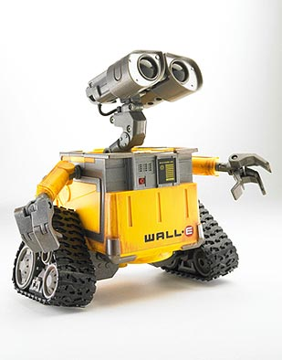
Vielen Dank für die Aufmerksamkeit!
20.02.2019
Praktikum Konstruktionslehre WiSe 2018/19
36

